Slide 1
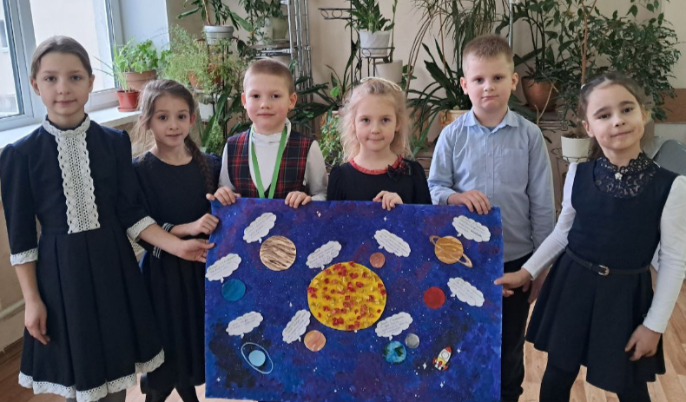
Деятельностный подход в обучении астрономии младшего школьника

Slide 2
Определение
Деятельностный метод обучения – это организация образовательного процесса, при которой ребёнок осваивает культуру не путём простой передачи информации, а в процессе собственной деятельности.

Slide 3
Ученик действует по принципу
Меня учат
Я учусь!!

Slide 4
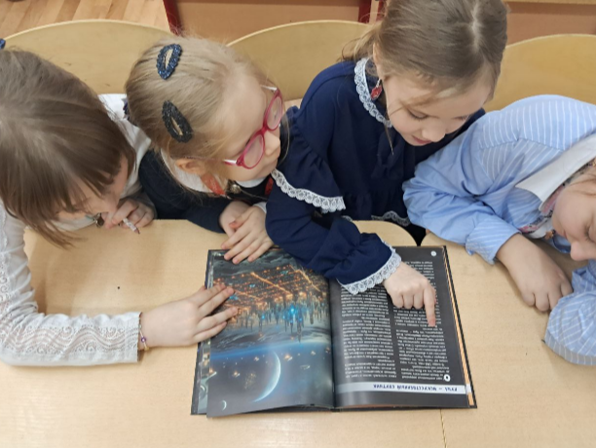
Деятельностный подход
Означает, что в центре обучении находится личность, её мотивы, цели, потребности, а условием самореализации личности является деятельность.

Slide 5
Цель деятельностного подхода
ученик
учитель
воспитание личности ребенка как субъекта жизнедеятельности
совместная деятельность (учителя и учащихся) основана на началах сотрудничества и взаимопонимания

Slide 6
Суть деятельностного подхода
При обучении состоит в том, что на каждом уроке создается «учебная ситуация» и ставится эту ситуацию в такие условия, чтобы она вызывала детей на активное действие,

Slide 7
Принцип непрерывности
Принцип целостности
Принципы деятельностного подхода
Принцип деятельности
Принцип минимакса
Принцип психологической комфортности
Принцип творчества
Принцип вариативности

Slide 8
Технология проектной деятельности
Технология интерактивных методов обучения
Образовательные технологии деятельностного типа
Технология проблемно-диалогового обучения
Технология интегрированного обучения на основе межпредметных связей

Slide 9
Пути реализации деятельностного подхода
Введение в традиционные уроки фрагментов, посвященных познавательной деятельности учащихся
Проведение творческих уроков

Slide 10
Организация учебной деятельности на уроке
Опора на
Мысленные и практические действия учащихся.
Самостоятельную познавательную деятельность учащихся по разрешению проблемных ситуаций.
Усиление интенсивности мышления учащихся в результате поиска новых знаний.
Обеспечение прогресса в когнитивном и культурном развитии учащихся.

Slide 11
Деятельностный подход в астрономии предполагает обучение в процессе активной деятельности учащихся. Учитель предлагает ученикам не готовые решения, а их самостоятельный поиск, создание и сотворение.

Slide 12
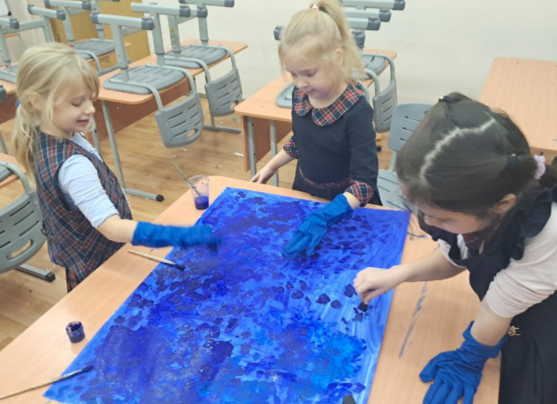
Примеры реализации деятельностного подхода в обучении астрономии

Slide 13
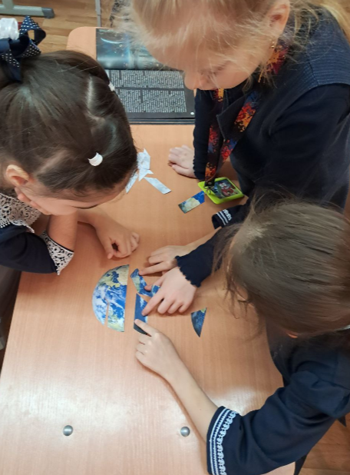
Активное вовлечение учащихся в процесс познания:
Постановка проблемных вопросов
Практические исследования
Проектная деятельность
Обсуждения и дебаты

Slide 14
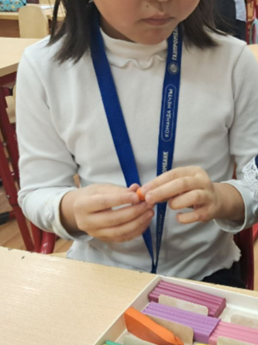
Использование различных методов обучения:
Эксперименты и моделирование
Игры и викторины
Работа с источниками информации

Slide 15
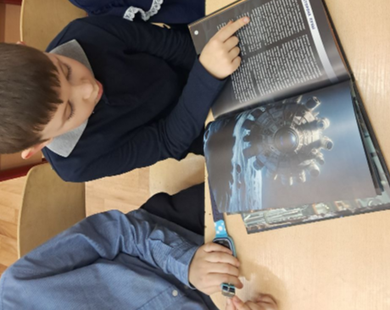
Ориентация на самостоятельную деятельность учащихся
Самостоятельный поиск информации
Самостоятельное решение задач
Рефлексия

Slide 16
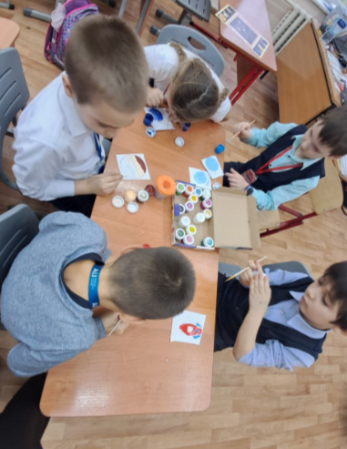
Примеры деятельностного подхода в астрономии на практике:
Изучение Солнечной системы
Изучение движения Земли
Изучение созвездий
Изучение гравитации

Slide 17
Преимущества деятельностного подхода в астрономии:
Повышение интереса к предмету
Лучшее усвоение знаний
Развитие навыков критического мышления
Формирование исследовательских навыков
Подготовка к самостоятельной деятельности в будущем

Slide 18
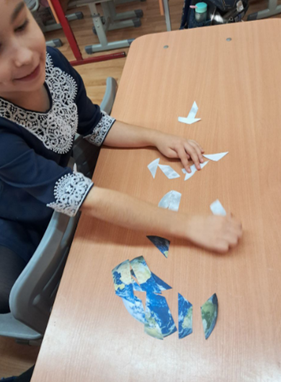
Методические материалы
Задание. Собери планету и ее спутник
Материалы: пазлы

Slide 19
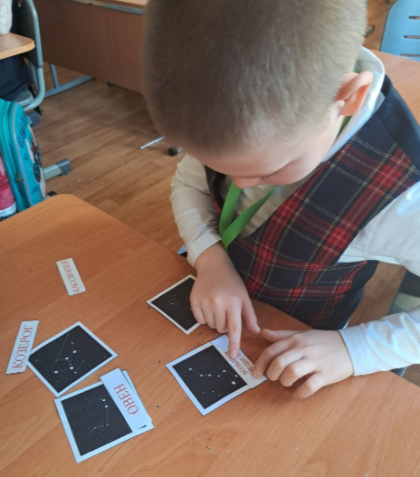
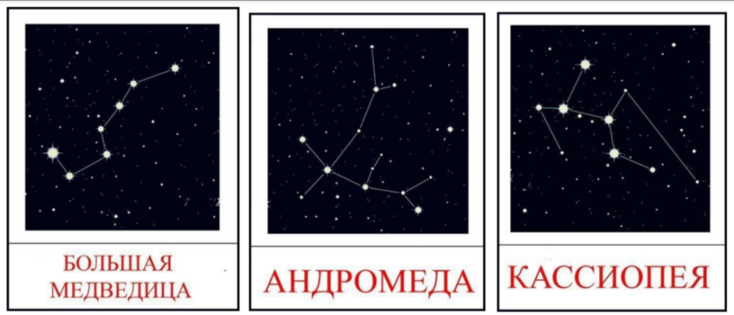
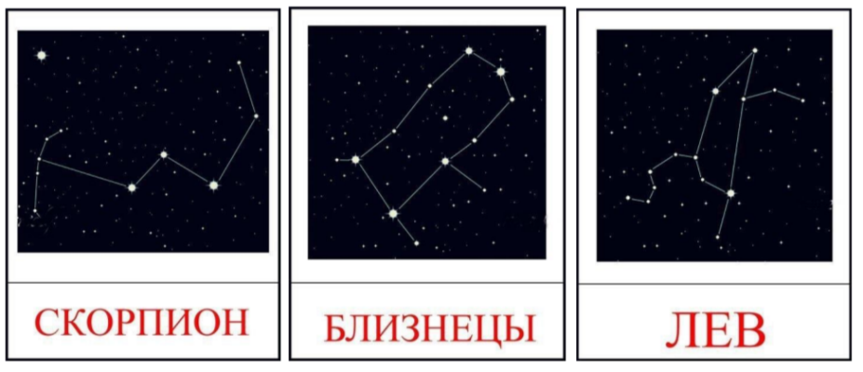
Методические материалы
Задание. Найди созвездия
Материалы:

Slide 20
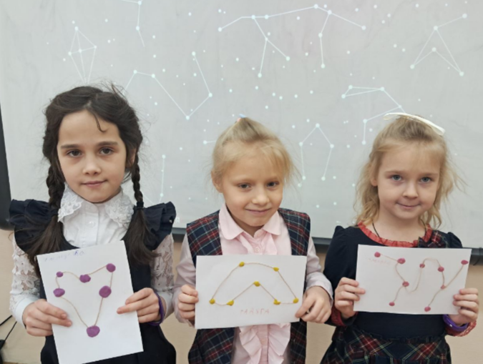
Методические материалы
Задание. Создай свое созвездие
Материалы: пластилин, картон и пряжа

Slide 21
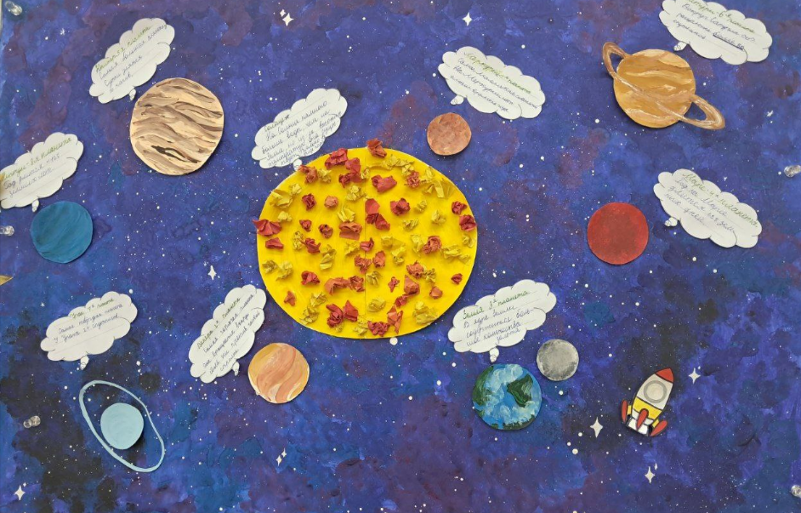
Методические материалы
Плакат солнечной системы
Материалы: ватман, гуашь, кисти, губка, цветная бумага, клей

Slide 22
Спасибо за внимание!

